Slide 1
阿里云使用笔记

Slide 2
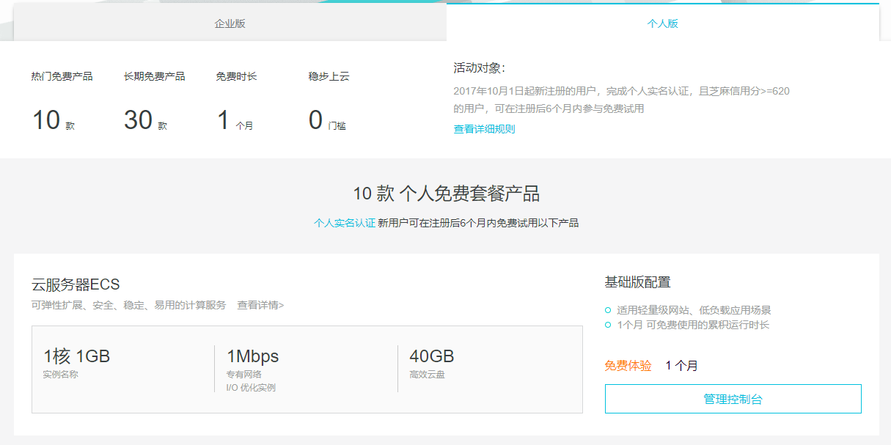
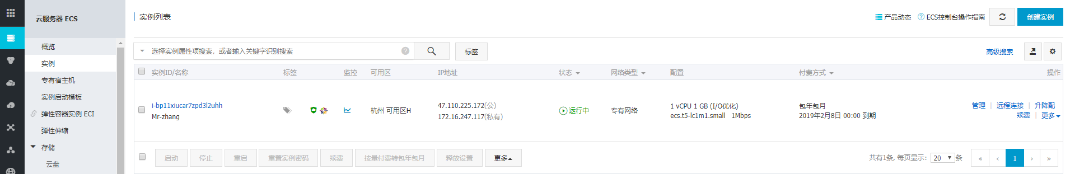
1、初始阿里云
个人实名认证新用户领取免费体验1个月的云服务器ECS

Slide 3
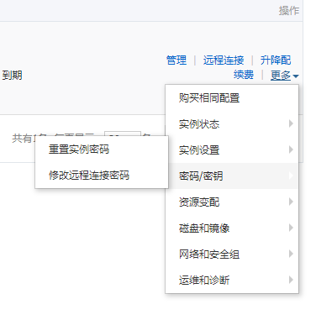

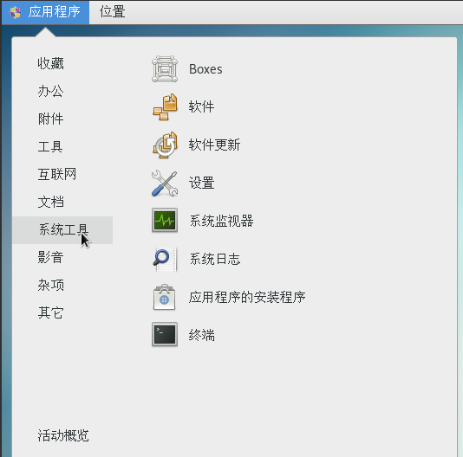
2、获取到Linux云服务器，操作系统是CentOS7。
首先设置一些东西。
如右图：实例密码指登录该Linux系统的密码。
远程连接密码是指进行远程连接时的密码。
因为不习惯使用命令行模式，所以需要安装一个可视化的操作界面。
（1） 网页上远程连接该云服务器
（2）登录该服务器，用户名为root，密码为上面设置的实例密码。
（3）安装图形用户接口X Window System，命令窗口输入：
yum groupinstall "X Window System“
（4）安装图形用户界面，在命令行输入：
yum groupinstall "GNOME Desktop"
（5）设置默认通过桌面环境启动服务器。
systemctl set-default multi-user.target //设置成命令模式
systemctl set-default graphical.target //设置成图形模式
（6）全部设置完成，通过reboot重启服务器。
注意：设置中文，如右图点击设置位置设置language。

Slide 4
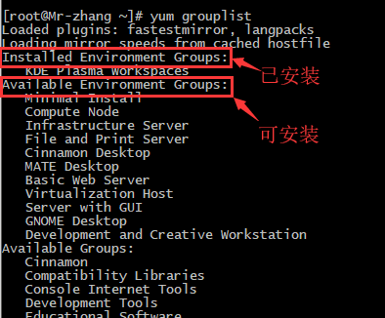
2（补充）、卸载桌面系统安装别的桌面系统在
在上一步安装了Gnome桌面环境后，win10远程桌面连接服务器总是导致崩溃，所以决定卸载后重新安装一个别的桌面环境试试。
（1）先切换回命令行界面——》systemctl set-default multi-user.target——》init 3
然后yum remove gnome*，接着yum grouplist查看安装情况
yum groupremove “GNOME Desktop”卸载已安装的桌面环境
（2）yum groupinstall “KDE Plasma Workspaces”安装KDE桌面环境
startx启用图形桌面环境
（3）KDE安装中文包（https://blog.csdn.net/u013264730/article/details/51152361）
显示可以安装的中文包——》yum list kde*chinese
安装——》yum install kde-l10n-Chinese.noarch
安装成功后，进入system setting里，选择locale，然后add language，选择中文即可啦

Slide 5

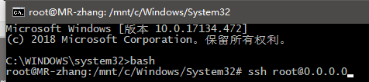
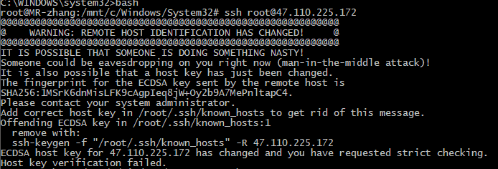
3、如何在win系统的电脑上远程连接阿里云服务器。
a、使用win10的自带的bash连接Linux（也可以使用外部的xshell来进行连接，需要下载等等。。。）
控制面板——》 ——》 ——》重启——》
win+r，输入bash——》命令行中输入ssh 用户名@域名/IP（如ssh root@0.0.0.0） 回车会提示你输入密 码——》连接成功
注意：在bash的时候可能会出现闪退 问题，这时win+r进入命令行，
输入lxrun /install /y 然后等一会安装完毕就行。
注意：我初始化云盘之后，用win10自带bash通过ssh连接linux出现
因为第一次SSH连接时，会生成一个认证，储存在客户端（也就是用
SSH连线其他电脑的那个，自己操作的那个）中的known_hosts，但是
如果服务器验证过了，认证资讯当然也会更改，服务器端与客户端不
同时，就会跳出错误啦～因此，只要把电脑中的认证资讯删除，连线时重新生成，就一切完美啦～要 删除很简单，只要在客户端输入一个指令。
ssh-keygen -R 服务器的IP ——》ssh-keygen -R 47.110.225.172，然后yes就可以生成新的认证
b、window电脑远程连接linux（centOS7）
（1）首先安装epel库，检测是否已安装epel库——》rpm -qa|grep epel
若没有，则安装——》yum install epel-release
（2）安装xrdp——》yum install xrdp
因为Xrdp最终会自动启用VNC，所以必须安装tigervnc-server，否则xrdp无法使用。安装vnc：
yum install tigervnc-server
（3）为root用户设置VNC密码——》vncpasswd root
（4）修改xrdp最大连接数，默认为32，不修改也行
（5）启动xrdp服务——》systemctl start xrdp 设置开机自启动——》systemctl enable xrdp
（6）查看selinux状态——》sestatus 临时关闭selinux——》setenforce 0 永久关闭——》vim /etc/selinux/config
修改成SELINUX=disabled。

Slide 6


（7）设置防火墙：查看防火墙状态——》firewall-cmd --state
设置开启3389端口——》firewall-cmd –zone=public --add-port=3389/tcp –permanent
关闭防火墙——》service firewalld start
注意：可以查看监听的端口——》netstat –lnt
（8）电脑win+r 输入mstsc，输入公网ip即可连接（不过我的电脑连上后总是卡主，然后导致服务器崩溃，不知 道为什么，所以先用着阿里云的网页版的远程连接吧）
4、在Linux上（CentOS7）部署Java环境和tomcat和mysql
（1）安装配置jdk（CentOS7自带JDK，命令 java –version查看）
rpm -qa | grep jdk 查看是否自带jdk
若有则 yum -y remove fileName (fileName为上步查找到的各个文件)依次删除
从官网上下载linux系统的jdk压缩包
注意：从本地传文件到远程服务器的命令 scp https://www.linuxidc.com/Linux/2017-11/148704.htm
上图是将本地的jdk压缩包上传到远程服务器的home文件夹上，首先打开的是win10的命令行cmd，其 次jdk包直接放在了C盘下
解压到安装位置——》tar -zxvf jdk-8u191-linux-x64.tar.gz -C /usr/local/java/
然后配置环境变量——》 vim /etc/profile 在末尾加上
使配置立即生效——》 source /etc/profile
Java –version 查看是否安装完成
export JAVA_HOME=/usr/local/java/jdk1.8.0_191
export JRE_HOME=${JAVA_HOME}/jre
export CLASSPATH=.:${JAVA_HOME}/lib:${JRE_HOME}/lib export PATH=${JAVA_HOME}/bin:$PATH

Slide 7

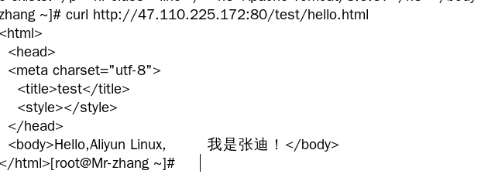
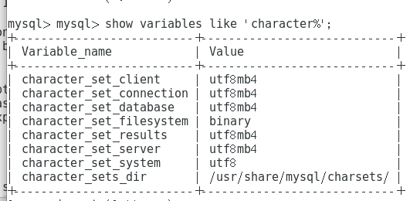
（2）安装配置并测试tomcat
下载、上传、解压三步如JDK步骤一样。
配置tomcat server.xml，将8080端口修改成80端口
vim /usr/local/java/apache-tomcat-8.5.37/conf/server.xml
再输入set nu可以显示行数，然后将此处修改成80，wq保存退出
开启tomcat服务：/usr/local/java/apache-tomcat-8.5.37/bin/startup.sh
想要部署项目（简单测试）:在webapps中新建test文件夹，然后新建hello.html，输入简单的html代码
然后保存，使用 curl http:// 47.110.225.172:80/test/hello.html命令，出现html代码则表示成功！
在电脑地址栏输入http:// 47.110.225.172:80/test/hello.html也能访问到
（3）安装配置mysql，因为web项目都需要数据库啊！https://blog.csdn.net/ithongchou/article/details/83623948
由于centos7的本地yum仓库中没有可用的mysql-server rpm包。所以需要添加这个包！
rpm -Uvh http://dev.mysql.com/get/mysql-community-release-el7-5.noarch.rpm
然后yum install mysql-server 命令安装即可！
(上一步可能出现问题，Error: Package: akonadi-mysql-1.9.2-4.el7.x86_64 (@anaconda)，
只需要yum -y remove mariadb-libs这一步，然后再安装集即可)
启动mysql——》service mysqld start 查看是否启动成功——》netstat -nap |grep 3306
设置密码——》set password for root@localhost = password(‘199612’);
进入mysql——》mysql –u root –p 然后输入密码
将.sql文件导入到MySQL中——》先登录mysql，创建一个同名数据库，比如create database myblog；、 然后use myblog——》再导入——》 source /home/Blog/myblog.sql
其他操作：修改mysql的编码，先查看一下： show variables like 'character%;
这是修改完了的，没改之前好多不是utf8

Slide 8
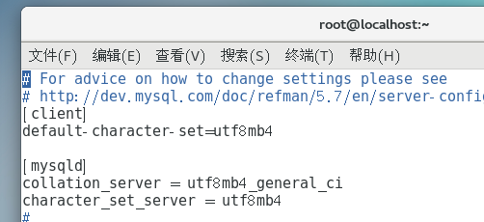

打开my.cnf，一般是:vim /etc/my.cnf，打开之后修改，
如右图，加上了：[client] default-character-set=utfmb4
还在[mysqld]下加了两句： collation_server = utf8mb4_general_ci
character_set_server = utf8mb4
然后:wq保存并退出。
重启mysql——》service mysqld restart
5、在远程服务器（阿里云）上部署项目
拿自己的Blog项目做测试，现在有打包好的Blog.war以及myblog.sql。
首先使用 scp命令，将这两个文件传到远程服务器上：scp /Blog.war root@47.110.225.172:/home
进入home：cd /home 然后：ls ——》 这两个文件已经在home下。
将Blog.war复制移动到tomcat的webapps下： cp Blog.war /usr/local/java/apache-tomcat-8.5.37/webapps
将.sql文件导入数据库中：先登录mysql，创建一个同名数据库，比如create database myblog；、 然后use myblog——》再导入——》 source /home/myblog.sql
现在项目已经部署完毕，可以访问了
我遇到的问题：缺少com.mysql.jdbc.Driver，这需要导入mysql的驱动jar包到usr/local/java/apache-tomcat- 8.5.37/lib下，然后再访问，发现只有页面，数据库的东西没有提取出来，看log文档，可能是缺少jstl.jar
所以又将jstl的jar包导入进去，成功！

Slide 11
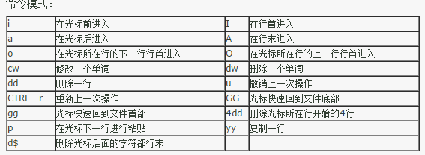
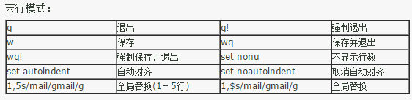
我发现了一个问题，在家里使用的有线宽带，SSH远程连接阿里云服务器 时竟然连不上！靠！还是开手机wifi才连接上！
其余Linux的命令（部署项目时可能用到的）
（1）解压zip：unzip Blog.zip
（2）复制文件到某文件夹里：cp Blog.war /usr/local/java/apache-tomcat-8.5.37/webapps
（3）文本操作

